Slide 1
Krav og fakta
Fremme senest 13.20. Værkstedet begynder 13.30.
Højst 35 kroner. En indgang uden trapper.
Hvad skal vi undersøge?
Danska í samskiptum 2 · 4. kafli · 1
Notes:
Kröfurnar eru skáldaðar en bindandi í verkefninu.
Heimild: upprunalegt Námsgögn-handrit B2-C04, vinnudrög 22.10.2026. Engar hljóðupptökur eru innbyggðar.

Slide 2
Fra A til B
Leið á skálduðu korti | Stefna í textanum
Station → A | Gå lige frem.
A → B | Med ryggen mod stationen: til højre.
Værkstedets sideindgang | Set fra gaden: højre side, flad sti.
Berðu saman við eigin skissu. Forklar vejen. Opfind ikke en afstand.
Danska í samskiptum 2 · 4. kafli · 2
Notes:
Biðjið fyrst um eigin skissu út frá bókinni. Stóra taflan er textajafngildi leiðarskissunnar og er sýnd til samanburðar eftir tilraun. Hægri við verkstæðið miðast við að horft sé frá götu að aðalinngangi. Engar fjarlægðir eða ferðatímar eru fundnir upp.
Heimild: upprunalegt Námsgögn-handrit B2-C04, vinnudrög 22.10.2026. Engar hljóðupptökur eru innbyggðar.

Slide 3
Lyt til ændringen
B2-C04-A01
Aflysning? Ny afgang? Nyt stoppested? Ankomst?
Danska í samskiptum 2 · 4. kafli · 3
Notes:
Gefið hlustunarmarkmið áður en afrit birtist.
Heimild: upprunalegt Námsgögn-handrit B2-C04, vinnudrög 22.10.2026. Engar hljóðupptökur eru innbyggðar.

Slide 4
Vælg en tur
Tur | Afgang | Ankomst | Pris | Adgang
P | 12.40 | 13.10 | 30 kr. | uden trapper
Q | 12.35 | 13.25 | 32 kr. | med trapper
Fiktive ture. Begrund dit valg.
Danska í samskiptum 2 · 4. kafli · 4
Notes:
P uppfyllir allt. Q bregst bæði komutíma og aðgengi.
Heimild: upprunalegt Námsgögn-handrit B2-C04, vinnudrög 22.10.2026. Engar hljóðupptökur eru innbyggðar.

Slide 5
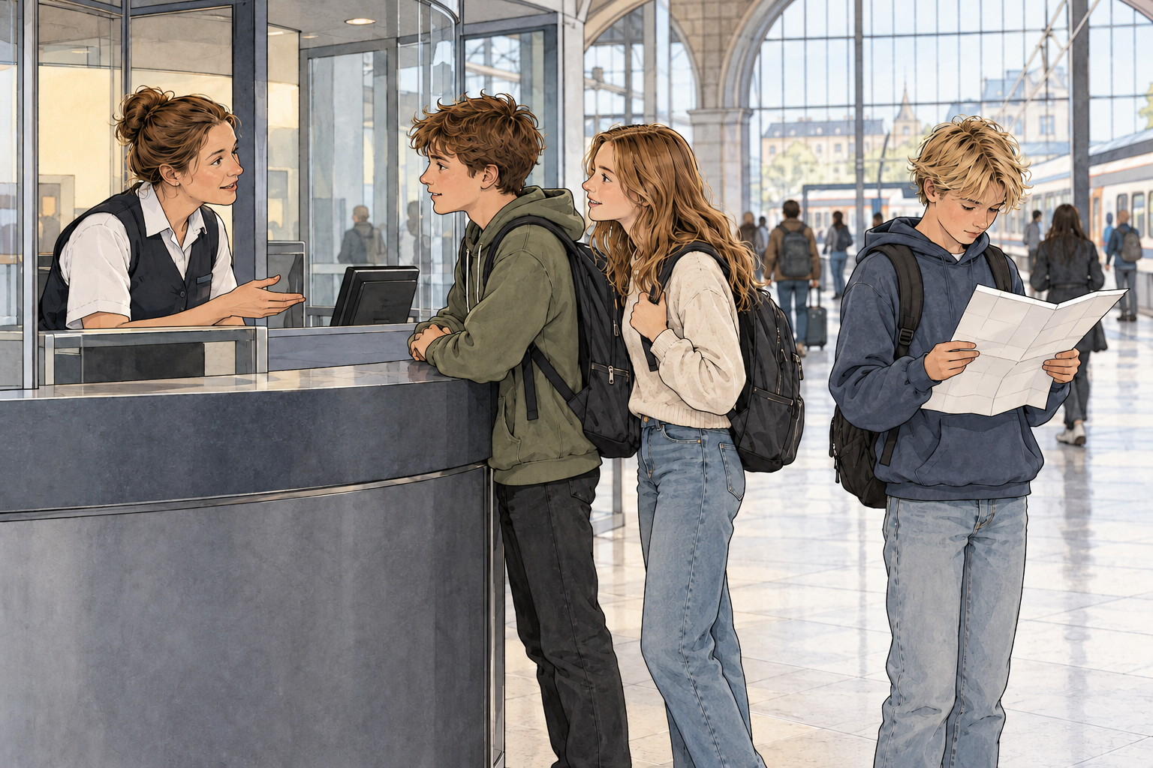
Spørg
Spørg om billet, næste bus og indgang uden trapper. Bekræft svaret.
Danska í samskiptum 2 · 4. kafli · 5
Notes:
Spurning um miða er gagnleg; leyfið er aðeins fyrir dæmið.
Myndin sýnir ekkert svar, ferðatíma eða leyfi. Gefið hlustunarmarkmið áður en A03 er spilað.
Heimild: upprunalegt Námsgögn-handrit B2-C04, vinnudrög 22.10.2026. Engar hljóðupptökur eru innbyggðar.

Slide 6
Aflyst eller forsinket?
Den kommer senere.
Den kører ikke i dag.
Hvilket ord passer hvor?
Danska í samskiptum 2 · 4. kafli · 6
Notes:
Fyrri seinkað, seinni aflýst.
Heimild: upprunalegt Námsgögn-handrit B2-C04, vinnudrög 22.10.2026. Engar hljóðupptökur eru innbyggðar.

Slide 7
Giv besked
Hópurinn kemur 13.10 í stað 13.00. Má taka á móti honum við hliðarinngang?
Skrifaðu á dönsku. Ekki skrifa eins og leyfið sé þegar fengið.
Danska í samskiptum 2 · 4. kafli · 7
Notes:
Verkstæðið samþykkir ekki sjálfkrafa hliðarinnganginn; Svar við A06 kemur síðar. Spyrjið eftir hlustun: *Hvilken indgang skal vi bruge nu?*
Heimild: upprunalegt Námsgögn-handrit B2-C04, vinnudrög 22.10.2026. Engar hljóðupptökur eru innbyggðar.

Slide 8
Kan alle krav opfyldes?
Notaðu einkakort. Spyrðu um tíma, verð og aðgengi.
Hvad ændrer den nye besked?
Danska í samskiptum 2 · 4. kafli · 8
Notes:
Eftir breytingu er enginn gefinn kostur fullnægjandi. Að biðja um nýja lausn er rétt.
Heimild: upprunalegt Námsgögn-handrit B2-C04, vinnudrög 22.10.2026. Engar hljóðupptökur eru innbyggðar.

Slide 9
En virkelig kilde
DSB-eksemplet: tog og togbusser, oktober 2026.
Hvad ændres? Hvad skal den rejsende undersøge?
Gælder det også vores opdigtede busbillet?
Danska í samskiptum 2 · 4. kafli · 9
Notes:
Dagsetjið heimildadæmið og haldið lest/reglum aðskildum frá skáldaðri strætóferð.
Heimild: upprunalegt Námsgögn-handrit B2-C04, vinnudrög 22.10.2026. Engar hljóðupptökur eru innbyggðar.

Slide 10
Bekræft
Hvor? Hvornår? Hvordan? Hvad mangler vi at vide?
Kynntu áætlunina. Svaraðu nýrri spurningu.
Danska í samskiptum 2 · 4. kafli · 10
Notes:
Aðgreinið kynningu frá óundirbúinni svörun.
Heimild: upprunalegt Námsgögn-handrit B2-C04, vinnudrög 22.10.2026. Engar hljóðupptökur eru innbyggðar.

